Slide 1
Departament Mecànic
17.11.2025
INFLUÈNCIA DE LA POSICIÓ DEL PILOT EN EL CM DE LA MOTO

Slide 2
Departament Mecànic
17.11.2025
INFLUÈNCIA DE LA POSICIÓ DEL PILOT EN EL CM DE LA MOTO

Slide 3
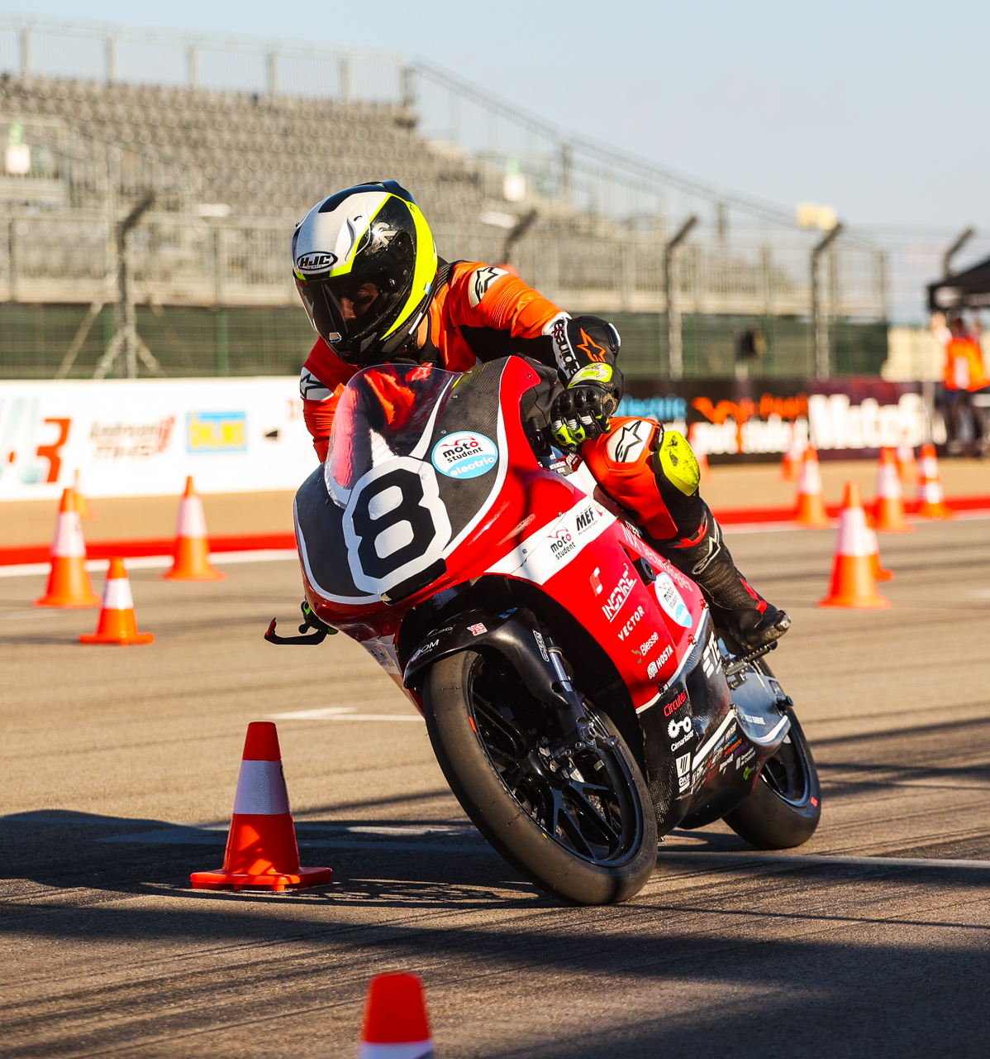
ESTUDI SOBRE LA INFLUÈNCIA QUE TÉ LA POSICIÓ DEL PILOT SOBRE EL CM DE LA MOTO.
Objectiu:
Determinar el centre de masses total (bt, ht), el de la moto (b, h) i el del pilot (bp, hp) en diferents posicions: acoplament, frenada, acceleració màxima i pas per corba.
Analitzar totes les dades tant numèricament com gràficament.
Ajustar el model 3D d’un Dummy a partir de les fotos en les posicions d’acoplament i de frenada.
Com:
A partir de la E5, mesurar amb precisió el CM actual de la moto (b, h).
Utilitzar un “pilot” de 85 kg i mesurar el CM (bp, hp) en totes les posicions: acoplament, frenada, acceleració màxima i pas per corba (sense despenjar-se).
Fer fotos 100% ortogonals de totes les mesures, i en el pas x corba també fer una foto ortogonal des de darrere despenjant-se.
Processar i analitzar les dades obtingudes per extreure els diferents CM.

Slide 4
CONCLUSIONS
1
2
3

Slide 5
GRÀCIES

